Slide 1








사회문제 해결을 위한
정책디자인
9주차
아이디어 발상 및 확산
박 형 준
교수
성균관대학교 행정학과

Slide 2
Notes:
안녕하세요, 여러분. 강의를 시작하겠습니다.

Slide 3

브레인스토밍
강제 연결법
'발산적 사고'의 세계 탐험
브레인스토밍의 4가지 원칙
고정관념을 깨는 연습
Notes:
지난 시간에는 브레인스토밍과 강제 연결법이라는 두 가지 강력한 도구를 통해, #1 우리의 생각을 자유롭게 펼쳐나가는 '발산적 사고'의 세계를 탐험했습니다. #2 우리는 '판단은 나중에, 양으로 승부'와 같은 브레인스토밍의 4가지 원칙을 통해 아이디어의 싹을 틔우는 안전한 토양을 만드는 법을 배웠고, #3전혀 관계없어 보이는 것들을 연결하며 우리 안의 고정관념을 깨는 연습도 했습니다. 하지만 아마 직접 경험해보신 분들은 느끼셨을 겁니다.

Slide 4
초기
중기
아이디어 폭풍의 시기
창의적 정체기
체계적인 접근법
Notes:
초기의 에너지 넘치는 아이디어 폭풍이 지나가고 나면, 우리는 종종 #1 익숙한 생각의 궤도를 맴도는 '창의적 정체기'를 맞이합니다. 더 이상 새롭고 획기적인 생각이 떠오르지 않는 막막한 순간이죠. 자유로운 발산만으로는 넘기 힘든 벽에 부딪혔을 때, 우리에게 필요한 것은 바로 #2 '체계적인 접근법'입니다.

Slide 5
스캠퍼(SCAMPER)
강력한 발상 기법
'이미 존재하는 무언가'를 출발점으로 삼음
그 대상에 7가지의 체계적인 질문을 던짐으로써, 우리가 가진 아이디어나 제품을 의도적으로 다른 각도에서 분해하고, 재조립하고, 변형하도록 돕는 일종의 '사고의 내비게이션'이라고 할 수 있음
스캠퍼를 통해 하나의 아이디어가 여러 변주를 거쳐 확장되면, 우리는 새로운 도전에 직면
Notes:
이번 시간에 우리가 배울 스캠퍼(SCAMPER)는 바로 이러한 상황을 위해 고안된 강력한 발상 기법입니다. #1브레인스토밍이 주로 '백지'에서 시작하여 생각의 폭풍을 일으키는 것이라면, 스캠퍼는 '이미 존재하는 무언가'를 출발점으로 삼습니다. 그리고 그 대상에 7가지의 체계적인 질문을 던짐으로써, 우리가 가진 아이디어나 제품을 의도적으로 다른 각도에서 분해하고, 재조립하고, 변형하도록 돕는 일종의 '사고의 내비게이션'이라고 할 수 있습니다.
또한, 이렇게 스캠퍼를 통해 하나의 아이디어가 여러 변주를 거쳐 확장되면, 우리는 새로운 도전에 직면합니다.

Slide 6

'아이디어의 숲' 속에서 길을 잃지 않는 것
'숲'의 지도를 그리는 작업
각 아이디어 가지들이 서로 어떻게 연결되고, 어떤 새로운 군집을 형성하는지 한눈에 파악하게 하여 혼돈 속에서 질서를 발견
Notes:
바로#1 '아이디어의 숲' 속에서 길을 잃지 않는 것입니다. 오늘 함께 다룰 마인드맵과 같은 시각화 도구는 바로 #2 이 '숲'의 지도를 그리는 작업입니다. 단순히 아이디어를 정리하는 것을 넘어, #3 각 아이디어 가지들이 서로 어떻게 연결되고, 어떤 새로운 군집을 형성하는지 한눈에 파악하게 하여 혼돈 속에서 질서를 발견하도록 도와줄 것입니다.

Slide 7
Notes:
따라서 오늘 우리는 자유로운 발상가에서 한 걸음 나아가, 체계적인 혁신가로 성장하는 시간을 갖겠습니다. 그럼, 스캠퍼의 첫 번째 질문부터 함께 탐색해 보겠습니다.

Slide 8

0
1
SCAMPER 소개 및 철학

Slide 9
SCAMPER 소개 및 철학
SCAMPER
Notes:
이제 본격적으로 #1 SCAMPER에 대해 알아보겠습니다.

Slide 10

SCAMPER 소개 및 철학
SCAMPER란 무엇인가
완전히 새로운 것(무에서 유)을 창조하는 것이 아니라, 이미 존재하는 것(유)을 변형하여 새로운 가치(새로운 유)를 발견하는 체계적 접근법
SCAMPER의 철학
Notes:
여기서 중요한 철학적 전환이 있습니다. SCAMPER는 무에서 유를 창조하는 것이 아니라, 유에서 새로운 유를 발견하는 방법입니다. 다시 말해, 완전히 새로운 것을 만들어내야 한다는 부담감에서 벗어나, 이미 존재하는 것을 다르게 보고 변형하는 데 초점을 맞춥니다.
왜 이러한 접근이 효과적일까요?

Slide 11
SCAMPER 소개 및 철학
SCAMPER란 무엇인가
완전히 새로운 것을 만들어내는 것은 극도로 어려운 일임
인류 역사상 진정한 의미의 '무에서 유'를 창조한 사례는 손에 꼽을 정도임
기존의 것을 조금씩 변형하고 개선하는 것은 상대적으로 접근하기 쉬움
Notes:
사실 완전히 새로운 것을 만들어내는 것은 극도로 어려운 일입니다. #1 인류 역사상 진정한 의미의 '무에서 유'를 창조한 사례는 손에 꼽을 정도입니다. 반면 #2 기존의 것을 조금씩 변형하고 개선하는 것은 상대적으로 접근하기 쉽습니다. 그리고 놀랍게도, 우리가 혁신이라고 부르는 대부분의 성과가 바로 이런 방식으로 탄생했습니다.

Slide 12
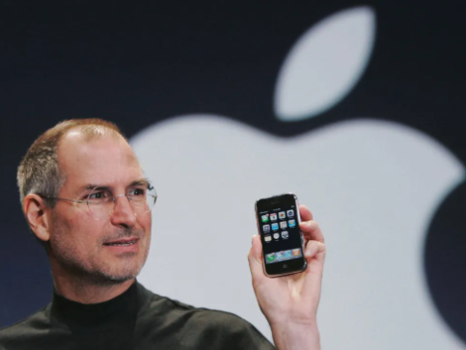
SCAMPER 소개 및 철학
SCAMPER란 무엇인가
아이폰
스티브 잡스가 전화기를 발명한 것은 아님
하나의 기기에 '결합'하는 혁신을 이루어냄
출처 : 나무위키
Combine의 사례
Notes:
예를 들어 볼까요? 우리가 혁신의 아이콘으로 여기는 아이폰을 생각해보겠습니다. #1 스티브 잡스가 전화기를 발명한 것은 아닙니다. MP3 플레이어, 카메라, 인터넷 브라우저도 이미 존재했습니다. #2 하지만 그는 이 모든 것을 하나의 기기에 '결합'하는 혁신을 이루어냈습니다. 이것이 바로 #3 SCAMPER의 C, Combine의 사례입니다.

Slide 13
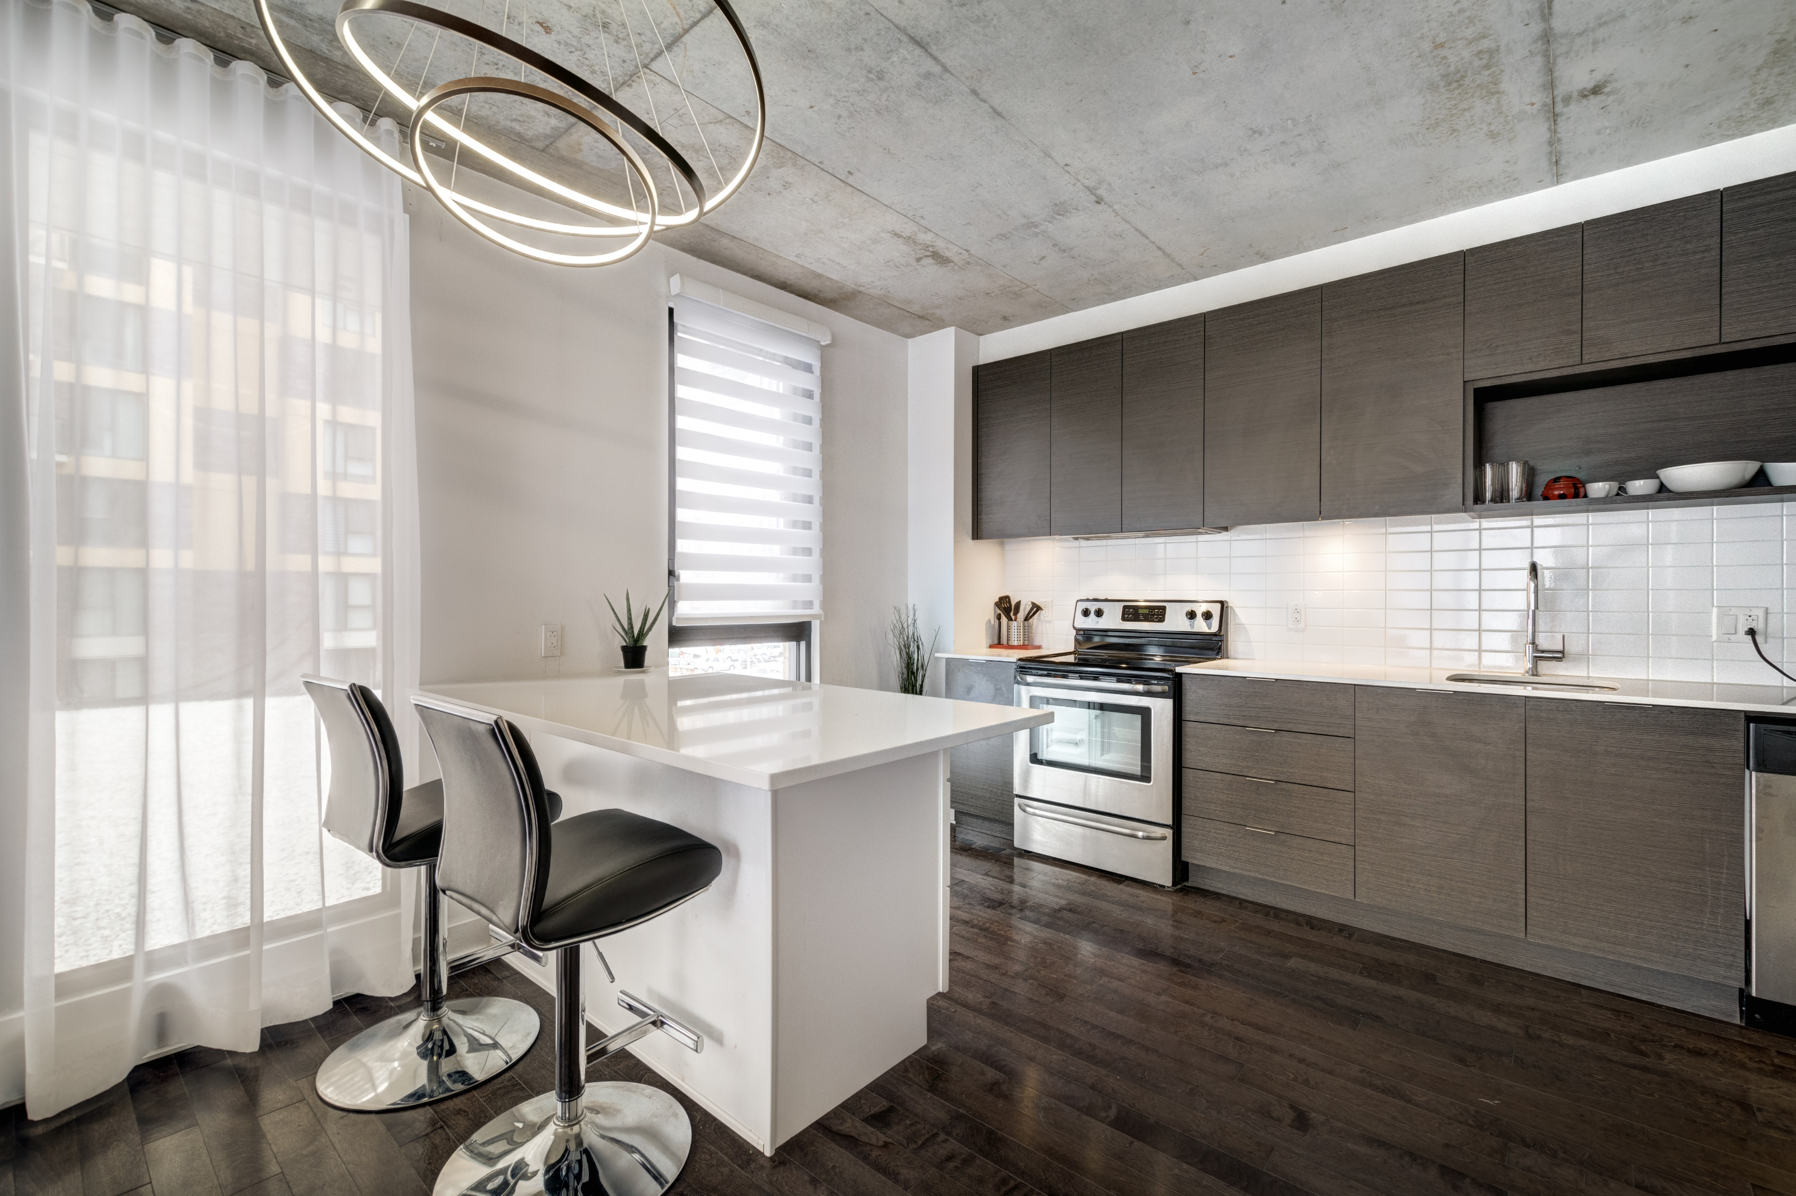
SCAMPER 소개 및 철학
SCAMPER란 무엇인가
에어비앤비
브라이언 체스키와 조 게비아는 호텔업을 재발명한 것이 아님
개인의 집이라는 공간을 '다른 용도'로 사용할 수 있다는 가능성을 발견함
Put to other uses의 예시
Notes:
또 다른 예로 에어비앤비를 들 수 있습니다. #1 브라이언 체스키와 조 게비아는 호텔업을 재발명한 것이 아닙니다. #2 그들은 개인의 집이라는 공간을 '다른 용도'로 사용할 수 있다는 가능성을 발견했을 뿐입니다. 남는 방을 숙박 공간으로 전환하는 것, 이것이 SCAMPER의 #3 P, Put to other uses의 완벽한 예시입니다.

Slide 14
SCAMPER 소개 및 철학
SCAMPER란 무엇인가
S
Substitute (대체)
C
Combine (결합)
A
Adapt (적용)
M
Modify/Magnify (변형/확대)
P
Put to other uses (용도변경)
E
Eliminate (제거)
R
Reverse/Rearrange (뒤집기/재배치)
Notes:
SCAMPER라는 이름 자체가 7가지 동사의 앞 글자를 딴 약어입니다. Substitute, Combine, Adapt, Modify, Put to other uses, Eliminate, 그리고 Reverse. 각각의 동사는 우리의 사고를 특정한 방향으로 이끄는 강력한 도구가 됩니다. 마치 나침반의 바늘이 항상 북쪽을 가리키듯, 각 질문은 우리의 생각을 정해진 방향으로 안내하여 평소에는 생각하지 못했던 영역으로 우리를 데려갈 수 있습니다.

Slide 15
0
2
SCAMPER 7단계 상세 설명

Slide 16
SCAMPER 7단계 상세 설명
SCAMPER 기법이란?
동네 놀이터
Notes:
이제 SCAMPER의 7가지 렌즈를 하나씩 자세히 살펴보겠습니다. 추상적인 설명보다는 구체적인 예시를 통해 이해하는 것이 효과적이므로, '동네 놀이터'라는 우리 모두에게 친숙한 대상을 가지고 각 단계를 적용해보겠습니다. 그리고 각 단계마다 여러분의 팀 프로젝트에 어떻게 적용할 수 있을지도 함께 생각해보도록 하겠습니다.

Slide 17
SCAMPER 7단계 상세 설명
S: Substitute (대체)
"이것을 저것으로 바꾸면 어떻게 될까?"라는 질문을 던지는 것
기존의 구성 요소, 재료, 사람, 과정, 장소, 시간 등 무엇이든 다른 것으로 대체해보는 사고 실험
Notes:
첫 번째 렌즈는 S, Substitute, 즉 '대체하기'입니다. 이것은 #1 "이것을 저것으로 바꾸면 어떻게 될까?"라는 질문을 던지는 것입니다. #2 기존의 구성 요소, 재료, 사람, 과정, 장소, 시간 등 무엇이든 다른 것으로 대체해보는 사고 실험입니다.

Slide 18
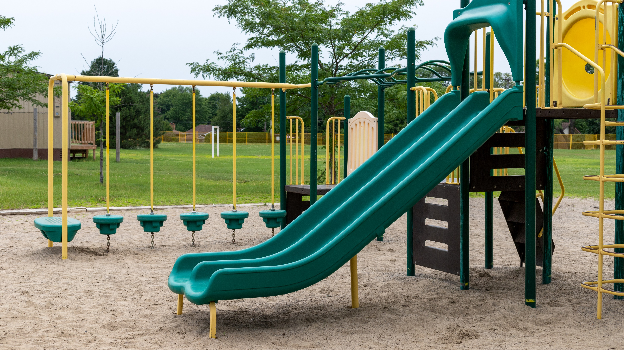

놀이터 환경 개선
모래 바닥
고무칩/인조잔디
철제 놀이기구
친환경 목재 시설
인력 교체
전문 놀이 코치 배치
시간 대체
저녁시간 야광 놀이터 변경
놀이 환경의 안전성과 접근성 향상, 다양한 경험 제공
Notes:
동네 놀이터를 예로 들어보겠습니다. #1 대부분의 놀이터는 모래 바닥으로 되어 있죠. #2 그런데 만약 이 모래를 다른 것으로 대체한다면 어떨까요? #3 고무칩으로 바꾸면 넘어져도 다치지 않는 더 안전한 놀이터가 됩니다. 인조잔디로 바꾸면 아이들이 뒹굴며 놀 수 있는 푸른 공간이 되고, 물로 바꾸면 여름에는 물놀이터가 되는 혁신적인 공간이 탄생합니다. #4 놀이기구의 재료도 대체해볼 수 있습니다. #5 차가운 철제 놀이기구를 따뜻한 느낌의 목재로 바꾸거나, 로프와 천연 재료를 사용하면 자연 친화적인 놀이터가 됩니다. #6 사람도 대체할 수 있습니다. #7 놀이터를 지켜보는 부모 대신 전문 놀이 코치를 배치하면 어떨까요? 아이들에게 더 창의적인 놀이를 제안하고 안전을 관리하는 전문가가 있다면 부모들도 안심하고 아이들을 맡길 수 있을 것입니다. 또는 은퇴한 어르신들이 놀이터 지킴이 역할을 하면서 세대 간 교류의 장이 될 수도 있겠죠. #8 시간도 대체의 대상이 될 수 있습니다. 대부분의 놀이터는 낮 시간에 활용되는데, #9 저녁 시간에 특화된 야광 놀이터는 어떨까요? #10 형광 페인트와 LED 조명을 활용해 밤에 더 신비롭고 재미있는 공간으로 변신하는 것입니다.

Slide 19

어르신 디지털 교육
전문 강사
손주/청년 멘토
강의실 교육
찾아가는 1:1 교육
일반 교육기기
음성지원 특화기기
친숙함과 신뢰를 바탕으로 디지털 진입장벽 낮추기
Notes:
이제 이 개념을 여러분의 팀 프로젝트에 적용해봅시다. #1 만약 '어르신 디지털 교육' 문제를 다루고 있다면, 무엇을 대체할 수 있을까요? #2 먼저 강사를 대체해볼 수 있습니다. #3 전문 강사 대신 손주들이 할머니, 할아버지를 가르치면 어떨까요? 세대 간 유대감도 강화되고 어르신들도 더 편안하게 배울 수 있을 것입니다. 대학생 봉사자들이 강사가 되는 것도 좋은 대안입니다. #4 교육 장소도 대체 가능합니다. #5 딱딱한 복지관 강의실 대신 동네 카페에서 차를 마시며 편안하게 배우거나, 아예 어르신들의 집으로 찾아가는 방문 교육은 어떨까요? #6 교육 기기도 마찬가지입니다. #6 복잡한 키오스크 대신 더 큰 화면의 태블릿을 사용하거나, 터치 없이 음성으로만 작동하는 기기로 대체한다면 #8 훨씬 접근하기 쉬운 교육이 될 것입니다.

Slide 20
SCAMPER 7단계 상세 설명
C: Combine (결합)
“이것과 저것을 합치면 무엇이 생길까?"라는 질문을 통해 서로 다른 요소들을 창의적으로 결합하는 것
1+1이 2가 아니라 3이나 10이 될 수 있는 시너지를 찾는 과정
Notes:
두 번째 렌즈는 C, Combine, '결합하기'입니다. #1 “이것과 저것을 합치면 무엇이 생길까?”라는 질문을 통해 서로 다른 요소들을 창의적으로 결합하는 것입니다. #2 1+1이 2가 아니라 3이나 10이 될 수 있는 시너지를 찾는 과정입니다.

Slide 21
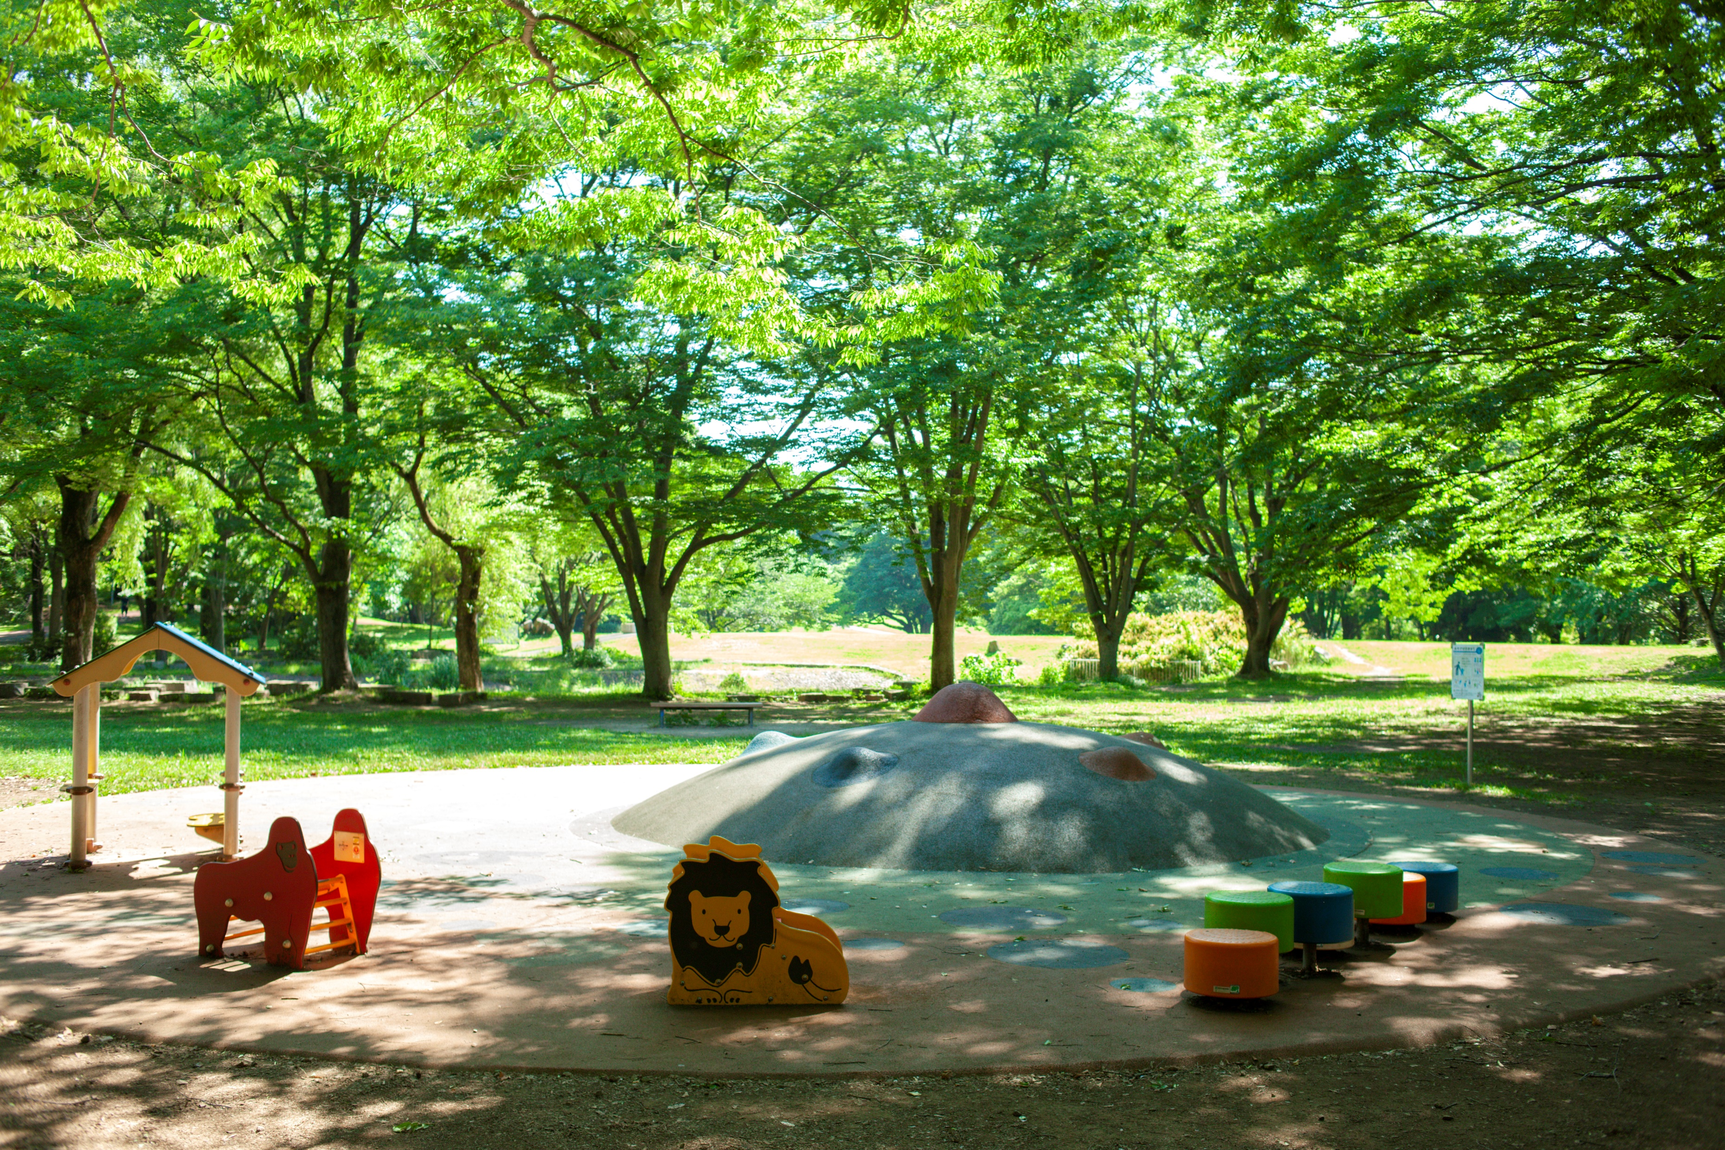
놀이터 공간의 결합
놀이터
+
텃밭
놀이와 교육, 그리고 식생활이 하나로 결합된 혁신적인 공간이 탄생
놀이터
+
도서관
창의 놀이 학습 공간
Notes:
놀이터에 이를 적용해보면 정말 흥미로운 가능성들이 열립니다. #1 놀이터와 텃밭을 결합하면 어떨까요? #2 아이들이 직접 씨를 뿌리고 물을 주며 키운 채소를 수확해서, 놀이터 한쪽에 마련된 야외 주방에서 요리해 먹는 것입니다. #3 놀이와 교육, 그리고 식생활이 하나로 결합된 혁신적인 공간이 탄생합니다.
#4 놀이터와 도서관의 결합도 생각해볼 수 있습니다. 큰 나무 아래 그네를 타며 책을 읽거나, 미끄럼틀 아래 작은 도서 공간을 만들어 놀이와 독서가 자연스럽게 이어지도록 하는 것입니다. #5 놀이터와 체육관을 결합하면 부모와 아이가 함께 운동하는 가족 건강 공간이 됩니다. 아이들이 정글짐을 오르는 동안 부모들은 옆에서 철봉 운동을 하는, 세대가 함께하는 운동 공간인 것이죠.

Slide 22

서비스의 결합
취업 지원
+
심리 상담
커리어 테라피
주거 지원
+
커뮤니티
셰어하우스형 청년 주택
Notes:
이 결합의 원리를 정책 문제에 적용해봅시다. #1 '청년 고립 문제'를 다룬다면 어떤 결합이 가능할까요? 취업 지원과 심리 상담을 결합한 #3 '커리어 테라피'는 어떨까요? 단순히 이력서 작성법을 가르치는 것이 아니라, 구직 과정에서 겪는 스트레스와 자존감 하락을 함께 다루는 통합적 접근입니다.
#4 주거 지원과 커뮤니티를 결합한 #5 '셰어하우스형 청년 주택'도 좋은 예입니다. 단순히 싼 집을 제공하는 것이 아니라, 비슷한 상황의 청년들이 함께 살며 서로를 지지하고 네트워킹할 수 있는 공간을 만드는 것입니다. 운동과 네트워킹을 결합한 '런닝 크루 기반 구직 모임'은 어떨까요? 함께 뛰면서 자연스럽게 대화하고, 운동 후에는 각자의 전문 분야를 공유하며 취업 정보를 나누는 것입니다. 건강과 커리어를 동시에 챙기는 일석이조의 효과를 얻을 수 있습니다.

Slide 23
SCAMPER 7단계 상세 설명
C: Combine (결합)
Substitute
Combine
Notes:
이렇게 #1 Substitute와 #2 Combine, 두 가지 렌즈만 적용해도 우리가 당연하게 여겼던 것들이 완전히 새로운 모습으로 변신할 수 있다는 것을 알 수 있습니다. 나머지 5가지 렌즈도 이어서 살펴보겠습니다.

Slide 24
SCAMPER 7단계 상세 설명
A: Adapt (적용)
“다른 곳의 성공 사례를 여기에 적용하면 어떨까?"라는 질문을 통해 전혀 다른 분야의 아이디어를 빌려오는 것
혁신의 대부분은 사실 완전히 새로운 발명이 아니라 기존 아이디어의 창의적인 재조합에서 나옴
Notes:
세 번째 렌즈는 A, Adapt, '적용하기'입니다. #1 이것은 “다른 곳의 성공 사례를 여기에 적용하면 어떨까?”라는 질문을 통해 전혀 다른 분야의 아이디어를 빌려오는 것입니다. #2 혁신의 대부분은 사실 완전히 새로운 발명이 아니라 기존 아이디어의 창의적인 재조합에서 나온다고 합니다.

Slide 25

회원제 서비스 적용
헬스장의 회원제 시스템
카페의 월간 무제한 음료
병원의 대기 번호 시스템
앱을 통한 주문
은행의 VIP 창구
바리스타 전담 서비스
Notes:
동네 카페에 #1 이를 적용해보면 흥미로운 가능성들이 보입니다. #2 헬스장의 회원제 시스템을 카페에 적용하면 어떨까요? #3 월정액을 내면 무제한 커피를 마실 수 있고, 전용 좌석을 예약하며, 개인 머그컵 보관 서비스까지 제공하는 '카페 멤버십'을 만드는 것입니다. 실제로 국내의 몇몇 카페에서는 이런 구독형 서비스가 큰 인기를 끌고 있습니다.
#4 병원의 대기 번호 시스템을 카페에 적용하는 것도 가능합니다. #5 러시아워에 긴 줄을 서지 않고도 앱으로 미리 주문하고 대기번호를 받아서, 카페 근처에서 산책하다가 알림을 받으면 찾으러 오는 것이죠. #6 은행의 VIP 창구 개념을 적용한 #7 '바리스타 전담 서비스'를 만들어, 특별한 날에는 개인 맞춤형 커피를 제조해주는 프리미엄 서비스도 제공할 수 있습니다.

Slide 26

공공 서비스 개선
넷플릭스의 맞춤형 콘텐츠 추천
맞춤형 복지 추천 시스템
우버의 평정 시스템
공무원의 서비스 평점 평가
게임의 레벨업 시스템
시민 참여 포인트
Notes:
정책 분야에 적용해봅시다. #1 '공공 서비스 개선' 문제를 다룬다면 어떤 적용이 가능할까요? #2 넷플릭스의 추천 알고리즘을 적용한 #3 '맞춤형 복지 추천 시스템'을 만들어보는 것입니다. 시민의 상황, 나이, 직업, 거주지역 등을 분석해 가장 적합한 복지 서비스를 자동으로 추천하고 신청까지 도와주는 시스템 말이죠.
#4 우버의 평점 시스템을 공공 서비스에 적용하면 어떨까요? #5 시민들이 공무원의 서비스에 평점을 주고 후기를 남길 수 있게 하여 서비스 품질을 투명하게 관리하는 것입니다. #6 게임의 레벨업 시스템을 적용한 #7 '시민 참여 포인트'도 흥미롭습니다. 공청회 참석, 정책 제안, 봉사활동 등에 참여할 때마다 포인트를 얻고, 일정 점수가 쌓이면 시정 참여 기회나 작은 혜택을 제공하는 것이죠.

Slide 27
SCAMPER 7단계 상세 설명
M: Modify/Magnify (변형/확대)
"크기, 속도, 빈도, 의미를 극적으로 바꾸면 어떻게 될까?"라는 질문을 통해 기존 요소들의 스케일을 조작
Notes:
네 번째 렌즈는 M, Modify 또는 Magnify, '변형하거나 확대하기'입니다. #1 "크기, 속도, 빈도, 의미를 극적으로 바꾸면 어떻게 될까?"라는 질문을 통해 기존 요소들의 스케일을 조작해보는 것입니다.

Slide 28

카페 공간의 크기 변형
초거대 원두 저장고가 있는 카페
거대한 유리 사일로에 다양한 원두 전시
직접 원두를 선택 후 로스팅
1평짜리 초소형 카페
테이크아웃 전용 카페
'60초 카페＇로 초고속 시스템 구축
Notes:
동네 카페에서 #1 이를 실험해봅시다. #2 크기를 확대해보면 어떨까요? 초거대 원두 저장고가 있는 카페를 상상해보세요. #3 천장까지 닿는 거대한 유리 사일로에 다양한 원두들이 전시되어 있고, #4 고객들이 직접 원두를 선택해서 바로 로스팅해서 마시는 것입니다. 마치 와인 셀러처럼 원두 저장고 자체가 카페의 핵심 인테리어가 되는 것이죠. #5 반대로 크기를 축소해볼 수도 있습니다. 1평짜리 초소형 카페는 어떨까요? #6 테이크아웃 전용으로 바리스타 한 명이 정성스럽게 한 잔씩만 내려주는, 마치 보석함 같은 작은 카페 말입니다. 특정 지역의 골목길에는 실제로 이런 극소형 카페들이 큰 인기를 끌고 있습니다.
#7 속도를 조작해보면 '60초 카페'를 만들 수 있습니다. 주문부터 완성까지 정확히 1분 만에 완료되는 초고속 카페 시스템을 구축하는 것이죠. 반대로 '슬로우 카페'도 가능합니다. 커피 한 잔을 내리는데 30분이 걸리지만, 그 과정을 지켜보며 명상하듯 기다리는 힐링 공간을 만드는 것입니다.

Slide 29
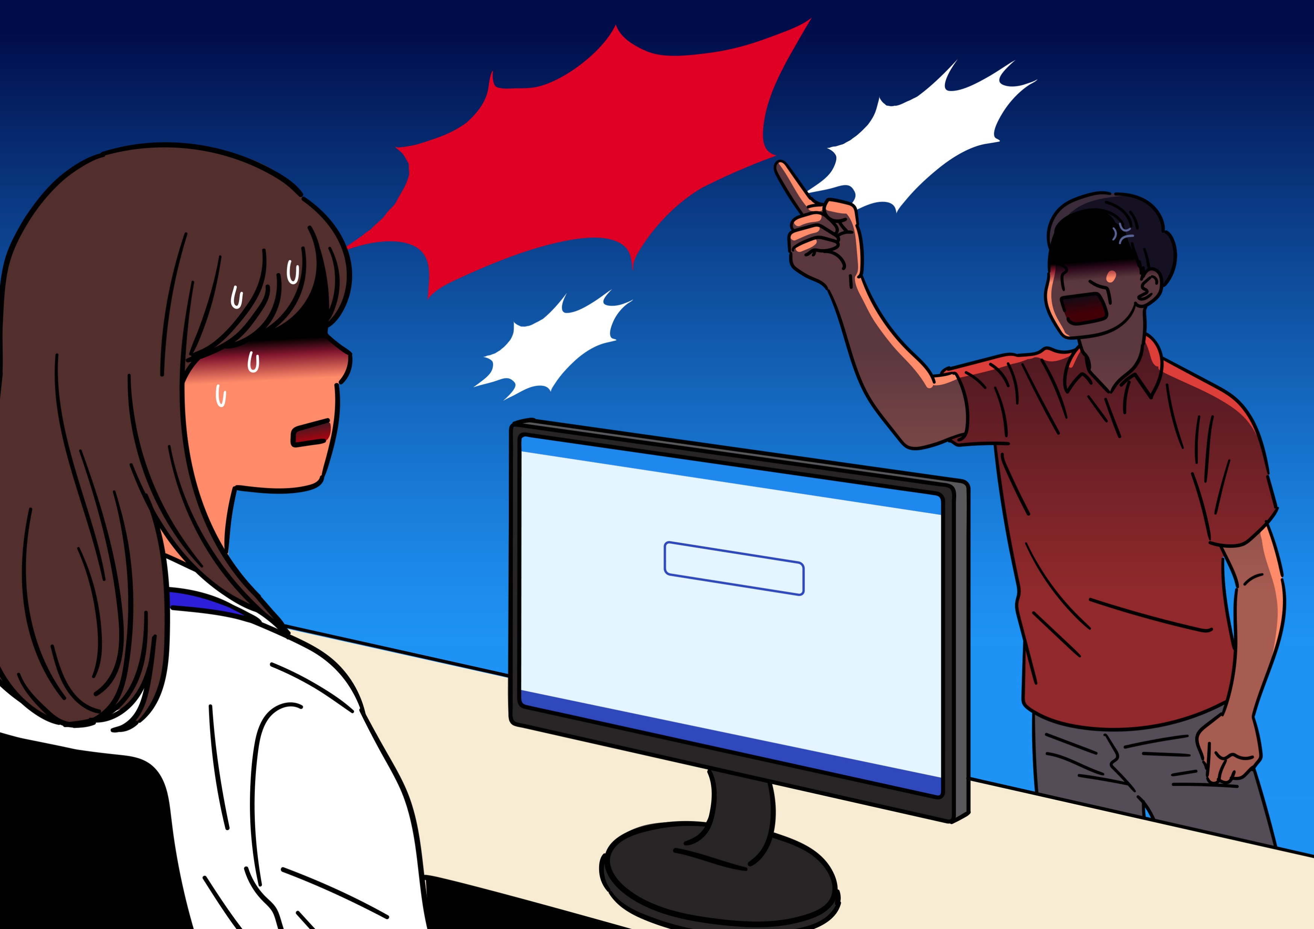
민원처리
민원 처리
즉시 처리 시스템
AI와 자동화 활용
창구 수 10배 확대
Notes:
정책에 #1 적용해보겠습니다. #2 '민원 처리' 문제를 다룬다면 어떨까요? #3 처리 시간을 10배 단축하는 '즉시 처리 시스템'을 만들어보는 것입니다. #4 AI와 자동화를 활용해 간단한 민원은 신청과 동시에 처리 결과가 나오도록 하는 것이죠. #5 혹은 창구 수를 10배 확대해서 모든 편의점에서 민원 처리가 가능하도록 하면 어떨까요? 요즘 지하철에서 많은 민원처리를 하는 모습 등이 이러한 방향의 변화일 것입니다.

Slide 30
SCAMPER 7단계 상세 설명
P: Put to other uses (용도변경)
"원래 목적 말고 완전히 다르게 쓴다면?"
질문을 통해 기존 자원의 새로운 활용법을 찾는 것
Notes:
다섯 번째 렌즈는 P, Put to other uses, '다른 용도로 사용하기'입니다. #1 "원래 목적 말고 완전히 다르게 쓴다면?"이라는 질문을 통해 #2 기존 자원의 새로운 활용법을 찾는 것입니다.

Slide 31
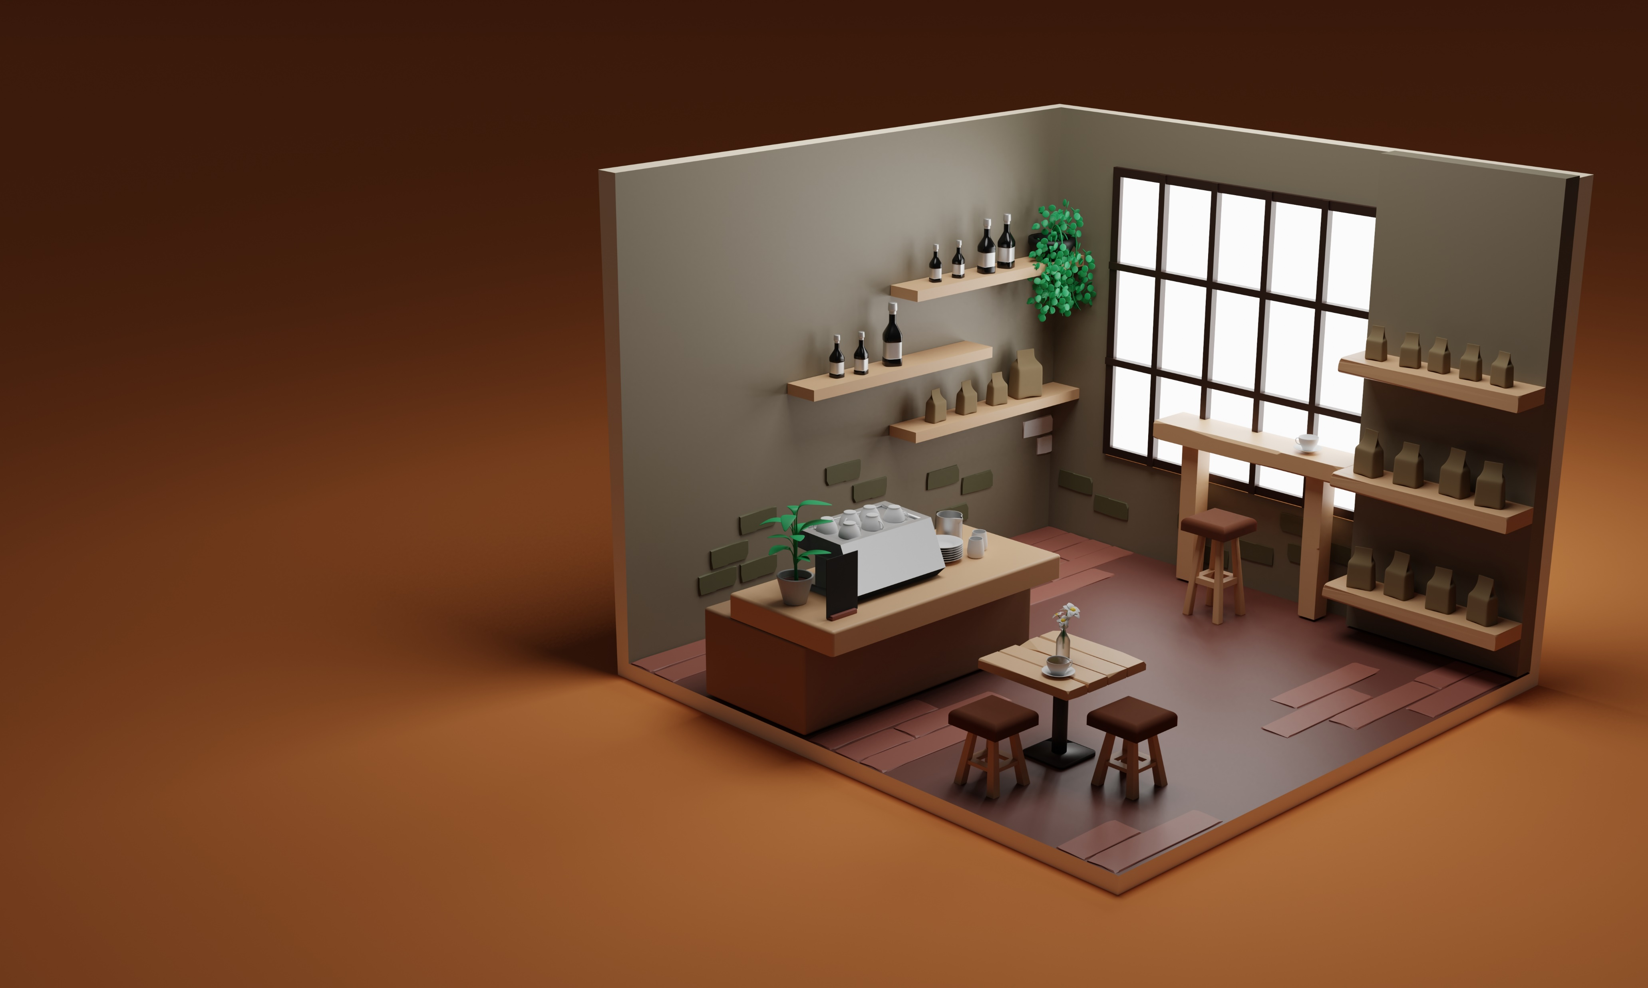
공간의 시간대별 용도 변경
일반 카페
와인바
미니 갤러리
공유 오피스
Notes:
동네 카페를 #1 다른 용도로 활용하는 아이디어는 무궁무진합니다. #2 낮에는 일반 카페로 운영하다가 #3 저녁에는 와인바로 변신하면 어떨까요? 같은 공간이지만 조명과 음악만 바꿔도 완전히 다른 분위기를 연출할 수 있습니다. 커피 머신 옆에 와인 셀러를 두고, 테이블도 낮과 밤에 다른 배치로 사용하는 것이죠.
#4 주말에는 미니 갤러리로 변신하는 것도 가능합니다. 벽면에 지역 작가들의 작품을 전시하고, 커피를 마시며 예술 감상을 할 수 있는 공간으로 만드는 것입니다. 카페의 테이블들은 작품 설명서를 비치하는 전시대 역할을 할 수도 있고요.
#5 카페 공간 자체를 공유 오피스로 활용하는 것도 흥미롭습니다. 각 테이블마다 전원 콘센트와 개인 사물함을 설치해서, 낮에는 재택근무자들의 업무 공간이 되고, 저녁에는 스터디 그룹의 모임 장소가 되는 것이죠.

Slide 32
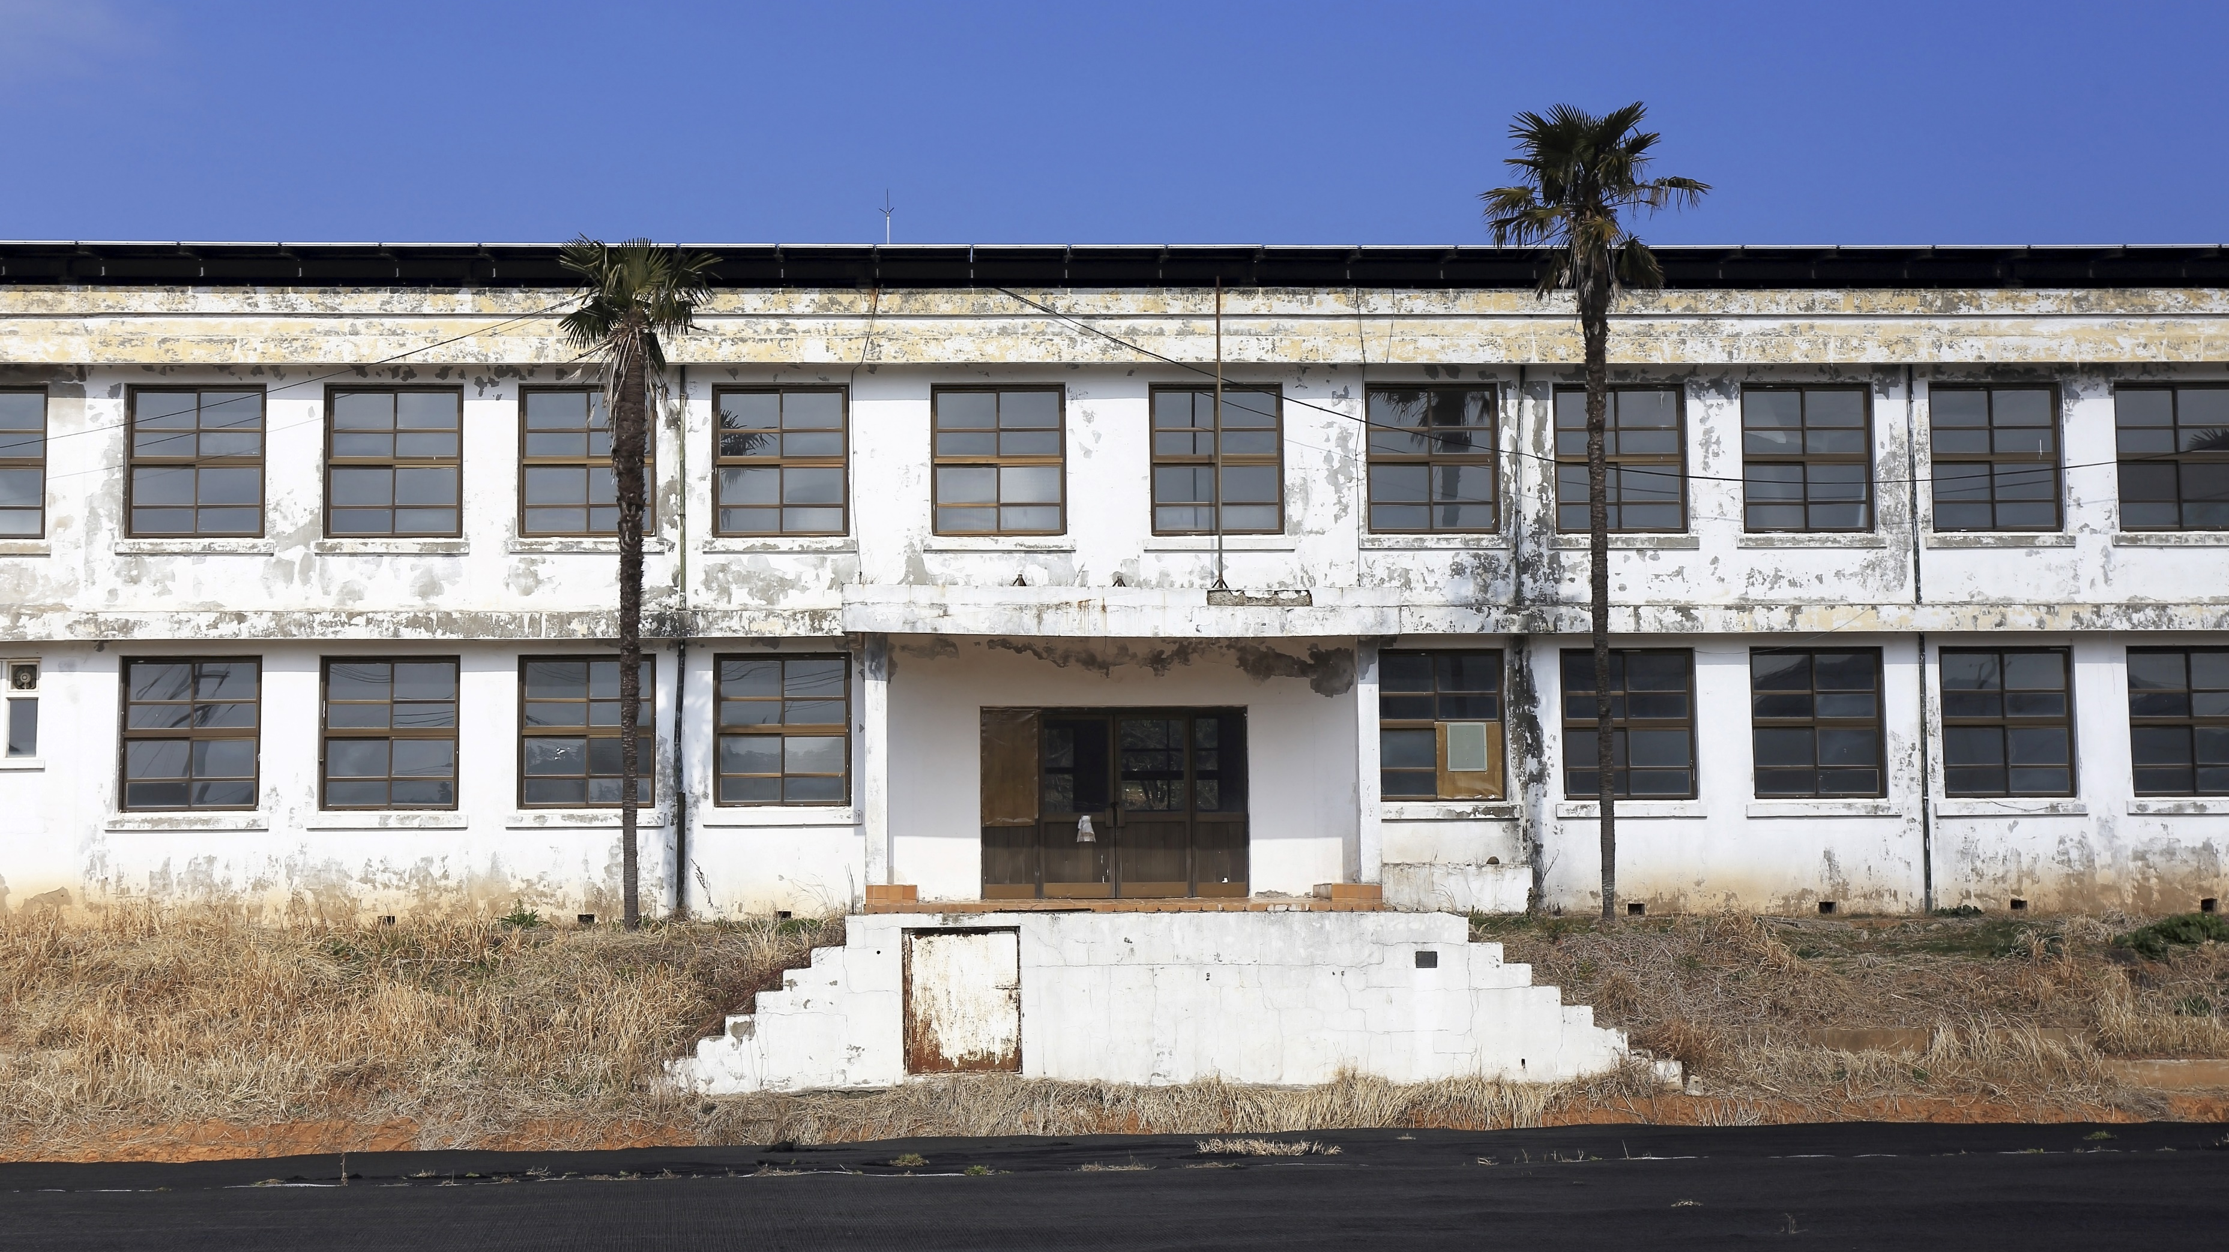
유휴 공간 활용
폐교를 창업 인큐베이터로 활용
교실은 개별 창업팀의 오피스
운동장은 시제품 테스트 공간
급식실은 창업가들의 네트워킹 공간
Notes:
정책 분야에서 #! '유휴 공간 활용' 문제에 적용해봅시다. #2 폐교를 창업 인큐베이터로 활용하는 것은 이미 많은 곳에서 시도되고 있습니다. #3 교실은 개별 창업팀의 오피스가 되고, #4 운동장은 시제품 테스트 공간이 되며, #5 급식실은 창업가들의 네트워킹 공간이 되는 것이죠.

Slide 33
SCAMPER 7단계 상세 설명
E: Eliminate (제거)
"이것을 아예 없애면 어떻게 될까?"라는 질문을 던지는 것
때로는 무언가를 더하는 것보다 빼는 것이 더 혁신적일 수 있음
Notes:
여섯 번째 렌즈는 E, Eliminate, '제거하기'입니다. #1 "이것을 아예 없애면 어떻게 될까?"라는 질문을 던지는 것입니다. #2 때로는 무언가를 더하는 것보다 빼는 것이 더 혁신적일 수 있습니다.

Slide 34

의자 없는 카페
스탠딩 전용 카페
짧고 집중적인 미팅, 빠른 업무 논의에 최적화된 공간
메뉴 없는 커피전문점
오늘의 커피 한 잔
고객들은 새로운 맛을 발견하는 재미를, 바리스타는 창의성을 발휘할 수 있는 기회
Notes:
동네 카페에서 #1 의자를 모두 제거하면 어떻게 될까요? #2 스탠딩 전용 카페에서는 고객들이 서서 커피를 마시며 더 활발한 네트워킹이 일어납니다. #3 짧고 집중적인 미팅, 빠른 업무 논의에 최적화된 공간이 되는 것이죠.
#4 메뉴를 완전히 제거한 #5 '오늘의 커피 한 잔' 카페는 어떨까요? 선택의 부담을 없애고 바리스타가 그날의 기분과 날씨에 맞춰 추천하는 커피 한 종류만 판매하는 것입니다. #6 고객들은 새로운 맛을 발견하는 재미를, 바리스타는 창의성을 발휘할 수 있는 기회를 얻게 됩니다.

Slide 35
Wi-Fi를 제거
아날로그 카페
디지털 기기 없이 책을 읽고, 대화를 나누며, 사색에 잠기는 공간
'연결 해제' 공간
Notes:
Wi-Fi를 제거한 #1 '아날로그 카페'도 흥미롭습니다. #2 디지털 기기 없이 책을 읽고, 대화를 나누며, 사색에 잠기는 공간으로 만드는 것이죠. 현대인들에게는 오히려 이런 #3 '연결 해제' 공간이 더 귀중할 수 있습니다.

Slide 36
SCAMPER 7단계 상세 설명
E: Eliminate (제거)
서류 없는 행정
각종 서류를 제거, 구두 신청만 가능한 민원
간단한 주소 변경이나 증명서 재발급 같은 경우, 신분증 확인과 구두 신청만으로도 처리
방문을 완전히 제거한 100% 온라인 행정 서비스 가능
각종 수수료를 제거하여 완전 무료 서비스 제공
Notes:
정책 분야에서 '행정 간소화' 문제에 적용해봅시다. #1 각종 서류를 제거하고 구두 신청만으로 처리 가능한 민원을 만들면 어떨까요? #2 간단한 주소 변경이나 증명서 재발급 같은 경우, 신분증 확인과 구두 신청만으로도 충분히 처리할 수 있을 것입니다. 종이 서류의 부담을 없애면 시민도 공무원도 훨씬 편리해집니다.
#3 방문을 완전히 제거한 100% 온라인 행정 서비스도 가능합니다. 코로나19 시기를 거치면서 많은 서비스가 비대면으로 전환되었는데, 이를 더욱 확대해서 모든 행정 서비스를 온라인으로 처리할 수 있게 하는 것이죠.
#4 각종 수수료를 제거해서 완전 무료 서비스로 만드는 것도 고려해볼 수 있습니다. 증명서 발급 수수료, 민원 처리 수수료 등을 없애면 시민들의 행정 부담이 크게 줄어들 것입니다. 세수는 줄어들지만 행정 효율성은 크게 높아질 수 있습니다.

Slide 37
SCAMPER 7단계 상세 설명
R: Reverse/Rearrange (뒤집기/재배치)
"순서나 역할을 완전히 반대로 하면 어떨까?"
기존의 구조와 관계를 뒤바꿔보는 것
Notes:
마지막 일곱 번째 렌즈는 R, Reverse 또는 Rearrange, '뒤집기 또는 재배치하기'입니다 . #1 "순서나 역할을 완전히 반대로 하면 어떨까?"라는 질문을 통해 #2 기존의 구조와 관계를 뒤바꿔보는 것입니다.

Slide 38
SCAMPER 7단계 상세 설명
R: Reverse/Rearrange (뒤집기/재배치)
DIY 셀프 카페
고객이 직접 커피를 만들고 경험하는 방식으로 전환
야행성 카페
밤 10시부터 새벽 6시까지만 운영하는 카페
커피값을 고객이 정하는 카페
서비스와 커피의 만족도에 따라 스스로 지불할 금액 산정
Notes:
동네 카페에서 고객이 커피를 만들고 바리스타가 주문하는 상황을 상상해보세요. 'DIY 카페'에서는 고객들이 직접 원두를 선택하고 에스프레소를 추출하며, 바리스타는 옆에서 조언을 해주는 코치 역할을 하는 것입니다. 커피 제조 과정을 배우고 싶어하는 사람들에게는 완전히 새로운 경험이 될 것입니다.
밤에 더 활기찬 '야행성 카페'는 어떨까요? 대부분의 카페가 저녁에 문을 닫는데, 오히려 밤 10시부터 새벽 6시까지만 운영하는 카페를 만드는 것입니다. 야근하는 직장인들, 늦게까지 공부하는 학생들, 새벽 운동을 하는 사람들을 위한 특별한 공간이 되는 것이죠.
커피값을 고객이 정하는 카페도 흥미롭습니다. 정해진 가격 없이 고객이 받은 서비스와 커피의 만족도에 따라 스스로 지불할 금액을 정하는 것입니다. 신뢰를 기반으로 한 완전히 새로운 비즈니스 모델이 탄생하는 것이죠.

Slide 39
SCAMPER 7단계 상세 설명
SCAMPER 7단계 실전 예시
'시민 참여' 문제
시민이 정책을 제안, 공무원이 실행하는 시스템
올라온 아이디어 중 투표를 통해 선정된 것을 공무원들이 구체화하고 실행
Notes:
정책 분야에서 '시민 참여' 문제에 적용해봅시다. #1 기존에는 공무원이 정책을 기획하고 시민이 의견을 제시하는 구조였다면, 이를 뒤바꿔서 시민이 정책을 제안하고 공무원이 실행하는 시스템을 만들어보는 것입니다. #2 시민 제안 플랫폼을 통해 올라온 아이디어 중 투표를 통해 선정된 것을 공무원들이 구체화하고 실행하는 것이죠. 다양한 시민참여 플랫폼이 바로 이런 방식으로 운영되어 큰 성과를 거두고 있습니다.

Slide 40
SCAMPER 7단계 상세 설명
SCAMPER 7단계 실전 예시
'시민 참여' 문제
문제 해결자와 도움을 받는 자의 역할 교환
노숙자 당사자가 다른 노숙자를 돕는 피어 서포트(Peer Support)
Notes:
문제 해결자와 도움을 받는 자의 역할을 교환하는 것도 흥미롭습니다. #1 예를 들어, 노숙자 문제를 해결하기 위해 노숙자 당사자들이 직접 상담사나 코디네이터가 되어 다른 노숙자들을 돕는 시스템을 만드는 것입니다. 같은 경험을 한 사람끼리의 공감과 이해는 전문가보다 더 효과적일 수 있습니다. 실제로 미국의 몇몇 도시에서는 이런 '피어 서포트(Peer Support)' 방식이 큰 성과를 거두고 있습니다.
지금까지 SCAMPER의 7가지 렌즈를 모두 살펴보았습니다. 각각의 렌즈는 독립적으로도 강력하지만, 여러 렌즈를 조합해서 사용할 때 더욱 혁신적인 아이디어가 나올 수 있습니다.

Slide 41
0
3
마인드맵과 아이디어 보드

Slide 42
마인드맵과 아이디어 보드
수많은 아이디어들을 어떻게 효과적으로 정리하고 발전시킬 것인가?
Notes:
우리는 지금까지 SCAMPER의 7가지 렌즈를 통해 다양한 아이디어들을 만드는 법을 배웠습니다. 이제 중요한 것은 #1 이렇게 쏟아져 나온 수많은 아이디어들을 어떻게 효과적으로 정리하고 더욱 발전시킬 것인가 하는 문제입니다. 창의적 사고에서 아이디어 생성만큼 중요한 것이 바로 아이디어의 시각화와 확장 과정입니다.

Slide 43
마인드맵과 아이디어 보드
마인드맵을 활용한 아이디어 확장 방법
영국의 교육학자 토니 부잔이 개발한 시각적 사고 도구
마인드맵
우리 뇌가 정보를 처리하는 방식을 모방한 매우 효과적인 방법
Notes:
먼저 마인드맵을 활용한 아이디어 확장 방법을 살펴보겠습니다. #1 마인드맵은 영국의 교육학자 토니 부잔이 개발한 시각적 사고 도구로, #2 우리 뇌가 정보를 처리하는 방식을 모방한 매우 효과적인 방법입니다.

Slide 44

중심주제에서 나무 가지가 뻗어나가듯
아이디어를 연결하고 확장시키는 것
Notes:
#1 중심 주제에서 나무 가지가 뻗어나가듯 #2 아이디어들을 연결하고 확장시키는 것입니다.

Slide 45
마인드맵과 아이디어 보드
마인드맵 작성 5원칙
중심 배치
1
핵심 문제나 주제를 중앙에 명확히 적기
예: 어르신 디지털 소외 해결
Notes:
마인드맵을 작성할 때는 몇 가지 원칙을 지켜야 합니다. #1 첫째, #2 중심에는 핵심 문제나 주제를 명확하게 배치합니다. #3 예를 들어 '어르신 디지털 소외 해결'이라고 중앙에 쓰는 것이죠.

Slide 46
마인드맵과 아이디어 보드
마인드맵 작성 5원칙
가지의 굵기 구분
2
주요 가지는 굵게, 부가지는 얇게
정보의 위계가 한눈에 보이게
Notes:
둘째, #1 주요 가지는 굵게 그리고 부가지는 얇게 그려서 #2 정보의 위계를 시각적으로 표현합니다.

Slide 47
마인드맵과 아이디어 보드
마인드맵 작성 5원칙
한 가지 = 하나의 키워드
3
‘스마트폰 교육’ ❌ → ‘스마트폰’, ‘교육’ O
색상·이미지 활용
4
시각적으로 기억하기 쉽게 구성
Notes:
셋째, 한 가지당 하나의 키워드만 적습니다. #1 '스마트폰 교육'이라고 쓰지 말고 '스마트폰'과 '교육'을 분리해서 각각의 가지에 배치하는 것입니다. #2 넷째, #3 색상과 이미지를 적극 활용해서 기억하기 쉽게 만듭니다.

Slide 48
마인드맵과 아이디어 보드
마인드맵 작성 5원칙
연결 관계 표시
5
점선·화살표로 아이디어 간 관계 표현
Notes:
다섯째, #1 서로 연관된 아이디어들은 점선이나 화살표로 연결 관계를 표시합니다.

Slide 49
마인드맵과 아이디어 보드
마인드맵의 장점
선형적 사고의 한계를 벗어나 방사형으로 사고를 확장할 수 있음
하나의 아이디어에서 출발해서 예상하지 못했던 연결고리들을 발견함
완전히 새로운 관점의 해결책이 나올 수 있음
Notes:
마인드맵의 가장 큰 장점은 선형적 사고의 한계를 벗어나 방사형으로 사고를 확장할 수 있다는 점입니다. 하나의 아이디어에서 출발해서 예상하지 못했던 연결고리들을 발견하게 되고, 이 과정에서 완전히 새로운 관점의 해결책이 나올 수 있습니다.

Slide 50
마인드맵과 아이디어 보드
SCAMPER 활동을 하고 나면 보통 수십 개에서 수백 개의 포스트잇이 벽에 붙어있음
효과적인 아이디어 보드를 만들기 위해서는 체계적인 접근이 필요함
Notes:
다음으로 아이디어 보드를 구성하는 방법을 자세히 알아보겠습니다. #1 SCAMPER 활동을 하고 나면 보통 수십 개에서 수백 개의 포스트잇이 벽에 붙어있게 됩니다. 이것들을 그냥 두면 혼란스럽기만 하죠. #2 효과적인 아이디어 보드를 만들기 위해서는 체계적인 접근이 필요합니다.

Slide 51
마인드맵과 아이디어 보드
아이디어 보드를 구성하는 방법
친화도 다이어그램
1
유사한 성격의 아이디어끼리 자연스럽게 그룹을 만들어 묶는 것
모든 포스트잇을 무작위로 펼치기
팀원들이 직관적으로 유사한 것끼리 모으기 → 논리보다 ‘감각적인 유사성’에 집중
각 그룹에 대표 제목 붙이기 → 너무 추상적이거나 구체적이지 않게
그룹 간 관계를 화살표나 선으로 표시
Notes:
첫 번째 방법은 친화도 다이어그램입니다. #! 이는 유사한 성격의 아이디어끼리 자연스럽게 그룹을 만들어 묶는 것입니다. 작업 과정을 구체적으로 설명하면, 먼저 모든 포스트잇을 테이블 위에 무작위로 펼쳐놓습니다. 그다음 팀원들이 함께 둘러서서 비슷한 내용이나 성격을 가진 포스트잇들을 직관적으로 가까이 모아놓기 시작합니다. 이때 중요한 것은 논리적으로 생각하기보다는 감각적으로 '이것들이 비슷하다'는 느낌을 따라 움직이는 것입니다.

Slide 52
마인드맵과 아이디어 보드
아이디어 보드를 구성하는 방법
친화도 다이어그램
1
어르신 디지털 교육 문제
‘큰 글씨 키오스크’, ‘음성 안내 서비스’ → 접근성 개선
‘손주와 함께’, ‘동네 모임’ → 사회적 지원
Notes:
예를 들어 어르신 디지털 교육 문제를 다루고 있다면, #! '큰 글씨 키오스크', '음성 안내 서비스', '터치 개선' 같은 아이디어들이 '접근성 개선' 그룹으로 모일 수 있습니다. #@ '손주와 함께', '동네 모임', '또래 그룹' 같은 아이디어들은 '사회적 지원' 그룹이 될 수 있죠. 이렇게 그룹이 형성되면 각 그룹을 대표할 수 있는 제목을 만들어 붙입니다. 그룹의 제목은 너무 추상적이지도, 너무 구체적이지도 않은 적절한 수준으로 정해야 합니다. 마지막으로 그룹 간의 관계를 화살표나 선으로 표시해서 전체적인 구조를 파악할 수 있게 만듭니다.

Slide 53
마인드맵과 아이디어 보드
아이디어 보드를 구성하는 방법
아이디어 클러스터링
2
미리 정한 기준에 따라 체계적으로 분류하는 방법
친화도 다이어그램보다 의도적이고 분석적
Notes:
두 번째는 아이디어 클러스터링입니다. #! 이는 친화도 다이어그램과 비슷해 보이지만, 미리 정해진 기준에 따라 #2 의도적으로 분류하는 방법입니다. 여러 가지 분류 기준을 사용할 수 있는데, 각각의 장단점을 이해하고 상황에 맞게 선택해야 합니다.

Slide 54
마인드맵과 아이디어 보드
아이디어 보드를 구성하는 방법
아이디어 클러스터링
2
테마별 분류
기술적 / 사회적 / 경제적 / 제도적 해결책
예: 앱 개발, AI 음성인식 → 기술적
멘토 프로그램, 세대 교류 → 사회적
Notes:
테마별 분류는 문제 해결 접근법에 따라 나누는 것입니다. #1 기술적 해결책, 사회적 해결책, 경제적 해결책, 제도적 해결책 등으로 구분합니다. 예를 들어 #3 '앱 개발', 'AI 음성인식', '생체인식 기술' 등은 기술적 해결책 그룹에, #3 '멘토 프로그램', '동네 커뮤니티', '세대 간 교류' 등은 사회적 해결책 그룹에 들어갑니다. 이런 분류는 나중에 통합적인 솔루션을 만들 때 각 영역의 균형을 맞추는 데 도움이 됩니다.

Slide 55
마인드맵과 아이디어 보드
아이디어 보드를 구성하는 방법
아이디어 클러스터링
2
실행 주체별 분류
정부 / 지자체 / 기업 / 시민사회 / 개인
'정부 예산 지원', '법제도 개선'은 정부 영역
'기업 사회공헌', '기술 개발 투자’는 기업 영역
'자원봉사', '동네 모임 참여'는 시민 영역
Notes:
실행 주체별 분류도 매우 실용적입니다. #1 정부가 해야 할 일, 지방자치단체가 할 일, 기업이 할 일, 시민사회가 할 일, 개인이 할 수 있는 일 등으로 나누는 것이죠. 이렇게 분류하면 나중에 실제 프로젝트를 실행할 때 누가 무엇을 해야 하는지가 명확해집니다. #2 '정부 예산 지원', '법제도 개선' 같은 아이디어는 정부 영역에, #3 '기업 사회공헌', '기술 개발 투자' 같은 것들은 기업 영역에, #4 '자원봉사', '동네 모임 참여' 같은 것들은 시민 영역에 배치됩니다.

Slide 56
마인드맵과 아이디어 보드
아이디어 보드를 구성하는 방법
아이디어 클러스터링
2
시간대별 분류
실행 시점과 소요 기간에 따른 구분
실행 가능한 단기 과제, 준비 기간이 필요한 중기 과제, 장기적 비전과 인프라 구축이 필요한 장기 과제로 구분
Notes:
시간대별 분류는 #1 실행 시점과 소요 기간에 따른 구분입니다. #2 당장 내일부터라도 실행 가능한 단기 과제, 준비 기간이 필요한 중기 과제, 장기적 비전과 인프라 구축이 필요한 장기 과제로 나누어봅니다.

Slide 57
마인드맵과 아이디어 보드
아이디어 보드를 구성하는 방법
아이디어 클러스터링
2
시간대별 분류
단기 과제 : 기존 키오스크에 돋보기 부착
중기 과제 : 전용 교육 앱 개발
장기 과제 : 디지털 포용 도시 구축
Notes:
'기존 키오스크에 돋보기 부착' 같은 아이디어는 단기 과제에, #2 '전용 교육 앱 개발' 같은 것은 중기 과제에, #3 '디지털 포용 도시 구축' 같은 비전은 장기 과제에 들어갑니다. 이런 분류는 프로젝트의 로드맵을 만들 때 매우 유용합니다.

Slide 58
마인드맵과 아이디어 보드
아이디어 보드를 구성하는 방법
아이디어 클러스터링
2
난이도별 분류
실행의 어려움 정도에 따른 구분
적은 비용과 노력으로 쉽게 할 수 있는 것들, 중간 정도의 자원이 필요한 것들, 대규모 투자와 많은 협력이 필요한 고난도 과제로 구분
Notes:
난이도별 분류는 #1 실행의 어려움 정도에 따른 구분입니다. #2 적은 비용과 노력으로 쉽게 할 수 있는 것들, 중간 정도의 자원이 필요한 것들, 대규모 투자와 많은 협력이 필요한 고난도 과제들로 나눕니다. 이는 특히 자원이 제한적일 때 우선순위를 정하는 데 도움이 됩니다.

Slide 59
마인드맵과 아이디어 보드
아이디어 보드를 구성하는 방법
패턴 발견
3
아이디어들을 분류하고 정리했다면, 이제 그 속에서 의미 있는 패턴을 찾아야 함
이 과정에서 문제의 본질과 해결의 핵심 발견
Notes:
세 번째는 패턴 발견입니다. #1 아이디어들을 분류하고 정리했다면, 이제 그 속에서 의미 있는 패턴을 찾아야 합니다. #2 이 과정에서 문제의 본질과 해결의 핵심을 발견할 수 있습니다.

Slide 60
마인드맵과 아이디어 보드
아이디어 보드를 구성하는 방법
패턴 발견
3
반복되는 키워드 찾아보기
여러 그룹에서 반복되는 단어를 찾아 핵심 키워드로 정리함
자주 등장하는 단어는 문제 해결의 핵심 요소일 가능성이 높음
이를 모아 ‘핵심 이슈 리스트’를 만듦
Notes:
먼저 반복되는 키워드를 찾아보는 것입니다. #1 여러 그룹에서 계속 나타나는 단어들이 있을 것입니다. '접근성', '교육', '세대 갈등', '두려움' 같은 키워드들이 다양한 아이디어에서 반복된다면, 이것들이 바로 문제 해결의 핵심 요소일 가능성이 높습니다. 이런 키워드들을 별도로 정리해서 '핵심 이슈 리스트'를 만들수 있습니다.

Slide 61
마인드맵과 아이디어 보드
아이디어 보드를 구성하는 방법
패턴 발견
3
여러 그룹에 걸친 공통 요소 찾아보기
예: ‘멘토 역할’이 교육과 사회적 지원 그룹 모두에 등장할 수 있음
이런 교집합 요소가 통합적 해결의 핵심이 됨
Notes:
다음으로는 여러 그룹에 걸친 공통 요소를 찾아보는 것입니다. #1 예를 들어 '멘토 역할'이라는 개념이 교육 방법 그룹에도 나타나고 사회적 지원 그룹에도 나타난다면, 멘토링이 이 문제 해결의 중요한 열쇠가 될 수 있다는 의미입니다. 이런 교집합 요소들은 통합적 솔루션의 핵심이 될 가능성이 높습니다.

Slide 62
마인드맵과 아이디어 보드
아이디어 보드를 구성하는 방법
패턴 발견
3
예상치 못한 연결고리가 발견
서로 다른 그룹의 아이디어가 새로운 연결로 이어질 수 있음
‘건강 관리’와 ‘디지털 교육’이 결합 → ‘건강 앱을 통한 디지털 기기 친숙화’
Notes:
때로는 예상치 못한 연결고리가 발견되기도 합니다. #1 전혀 관련없어 보이던 두 아이디어가 실제로는 밀접한 관련이 있다는 것을 깨닫게 되는 순간이죠. 예를 들어 '건강 관리' 그룹에 있던 아이디어와 '디지털 교육' 그룹에 있던 아이디어가 '건강 앱을 통한 디지털 기기 친숙화'라는 새로운 접근법으로 연결될 수 있습니다.

Slide 63
마인드맵과 아이디어 보드
아이디어 보드를 구성하는 방법
패턴 발견
3
빈 공간 찾기
아이디어가 많은 영역과 적은 영역을 비교 분석함
불균형은 우리가 놓친 관점이나 접근법을 보여줌
부족한 영역(예: 정서적 지원)에 추가 아이디어를 보완함
Notes:
또한 빈 공간을 찾는 것도 중요합니다. #1 아이디어가 많이 몰린 영역과 상대적으로 적은 영역을 비교해보면, 우리가 놓친 관점이나 접근법을 발견할 수 있습니다. 만약 기술적 해결책은 많은데 정서적 지원에 관한 아이디어가 적다면, 이 부분에 더 집중해서 추가 아이디어를 발굴해야 할 수도 있습니다

Slide 64
마인드맵과 아이디어 보드
아이디어 보드 작업 시 주의사항
성급한 분류는 금물
1
충분히 관찰·토론 후 분류 시작
완벽한 분류를 강박적으로 추구하지 않기
2
한 아이디어가 여러 그룹에 속할 수도 있음
Notes:
아이디어 보드 작업에서 주의해야 할 점들도 있습니다. #1 첫째, 너무 성급하게 분류하지 않는 것이 좋습니다. #2 충분히 관찰하고 토론한 후에 분류를 시작해야 합니다. #3 둘째, 완벽한 분류를 추구하지 않아도 됩니다. #4 어떤 아이디어는 여러 그룹에 속할 수 있고, 그것이 자연스러운 일입니다.

Slide 65
마인드맵과 아이디어 보드
아이디어 보드 작업 시 주의사항
다양한 관점을 존중하기
3
분류의 차이가 새로운 통찰을 제공
Notes:
셋째, 팀원들의 다양한 관점을 존중해야 합니다. #1 같은 아이디어라도 사람마다 다르게 분류할 수 있고, 그 차이 자체가 중요한 통찰을 제공할 수 있습니다.
이제 여러분은 SCAMPER의 7가지 렌즈로 아이디어를 생성하고, 마인드맵과 체계적인 아이디어 보드로 이를 효과적으로 정리하고 발전시킬 수 있는 완전한 도구 상자를 갖게 되었습니다.

Slide 66


토론 및 Q&A : 다음 주를 위한 질문
S-C-A-M-P-E-R
대체하고, 결합하고, 적용하고, 변형하고, 다른 용도로 사용하고, 제거하고, 뒤바꿔보는 것
놀이터라는 평범한 공간도, 동네 카페도, 복잡한 사회 문제도 완전히 새로운 관점에서 바라볼 수 있음
Notes:
오늘 우리는 SCAMPER라는 강력한 창의적 사고 도구를 완전히 해체해서 살펴보았습니다. S-C-A-M-P-E-R, 이 일곱 개의 렌즈는 각각 우리가 당연하게 여기는 것들에 대해 전혀 다른 질문을 던지게 만듭니다. 대체하고, 결합하고, 적용하고, 변형하고, 다른 용도로 사용하고, 제거하고, 뒤바꿔보는 것. 이 과정을 통해 놀이터라는 평범한 공간도, 동네 카페도, 복잡한 사회 문제도 완전히 새로운 관점에서 바라볼 수 있게 되었습니다.

Slide 67
토론 및 Q&A : 다음 주를 위한 질문
S-C-A-M-P-E-R
단순한 브레인스토밍 기법이 아님
무작정 아이디어를 떠올리는 것이 아니라, 각각의 렌즈가 우리에게 구체적인 사고의 방향을 제시함
누구나 쉽게 따라할 수 있고, 동시에 예측할 수 없는 혁신적인 결과를 만들어낼 수 있음
Notes:
중요한 것은 SCAMPER가 단순한 브레인스토밍 기법이 아니라는 점입니다. 이것은 체계적인 사고의 프레임워크입니다. 무작정 아이디어를 떠올리는 것이 아니라, 각각의 렌즈가 우리에게 구체적인 사고의 방향을 제시해줍니다. 그렇기 때문에 누구나 쉽게 따라할 수 있고, 동시에 예측할 수 없는 혁신적인 결과를 만들어낼 수 있는 것입니다.

Slide 68
토론 및 Q&A : 다음 주를 위한 질문
마인드맵과 아이디어 보드 작업법
의미 있는 패턴과 연결고리
SCAMPER는 도구일 뿐임
Notes:
여러분이 마인드맵과 아이디어 보드 작업법을 익혔다면, 이제 수많은 아이디어들 속에서 길을 잃지 않고 의미 있는 패턴과 연결고리를 찾아낼 수 있을 것입니다. 친화도 다이어그램으로 유사한 아이디어들을 묶고, 다양한 기준으로 클러스터링하며, 반복되는 키워드와 예상치 못한 연결점을 발견하는 과정 자체가 또 다른 창의적 통찰의 순간이 됩니다.
무엇보다 기억해야 할 것은 SCAMPER는 도구일 뿐이라는 점입니다. 진짜 혁신은 이 도구를 사용하는 여러분의 호기심과 문제 의식, 그리고 끝까지 포기하지 않는 끈기에서 나옵니다. 처음에는 어색하고 인위적으로 느껴질 수도 있습니다. 하지만 반복 연습을 통해 이런 사고 패턴이 자연스러워질 때, 여러분은 일상에서 만나는 모든 문제를 새로운 시각으로 바라보는 습관을 갖게 될 것입니다.

Slide 69
토론 및 Q&A : 다음 주를 위한 질문
다음 시간 안내
시스테믹 디자인의 이해
Notes:
오늘 배운 내용을 잊지 않도록 팀별로 한 번씩 연습해보시기 바랍니다. 작은 일상의 불편함이라도 좋으니 SCAMPER 렌즈를 적용해보세요. 그 과정에서 여러분 자신도 놀라게 될 창의적인 해결책을 발견하게 될 것입니다.

